Slide 1
第9章 功率放大电路
9.1 功率放大电路概述
9.2 互补功率放大电路

Slide 2
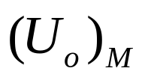
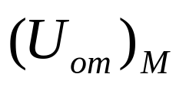
9.1 功率放大电路概述
9.1.1 功率放大电路的特点
一. 在多级放大电路的末级是功率放大级，对功率
放大电路的基本要求是：
负载上获得的功率
(1) 输出功率尽可能大
最大基本不失真
输出功率: Pom
足够大的输入ui
基本不失真
不产生截止失真和饱和失真
最大基本不失真
输出电压有效值
最大基本不失真输出电压峰值

Slide 3
(2) 转换效率要高
负载上的最大不失真交流电流有效值乘以负载上的最大不失真交流电压有效值
转换效率定义为:
交流功率
最大基本不失真输出功率
Pom
η
=
×100%=
×100%
当时直流电源功率
P_{V}
直流功率
直流电源输出电流平均值及直流电压之积
(3) 非线性失真要小
加入交流负反馈来减小非线性失真

Slide 4
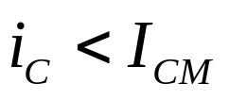
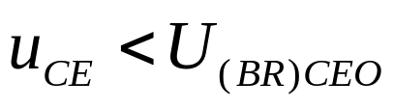
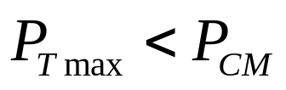

二. 功放中晶体管工作在尽限运用状态：ICM、PCM、U(BR)CEO
要晶体管安全工作，需满足
ICM
最大集电极电流
正峰值处
U(BR)CEO
c-e间能承受的最大管压降
正峰值处
PCM
集电极最大耗散功率
一个周期内的平均值
瞬时集电极耗散功率

Slide 5
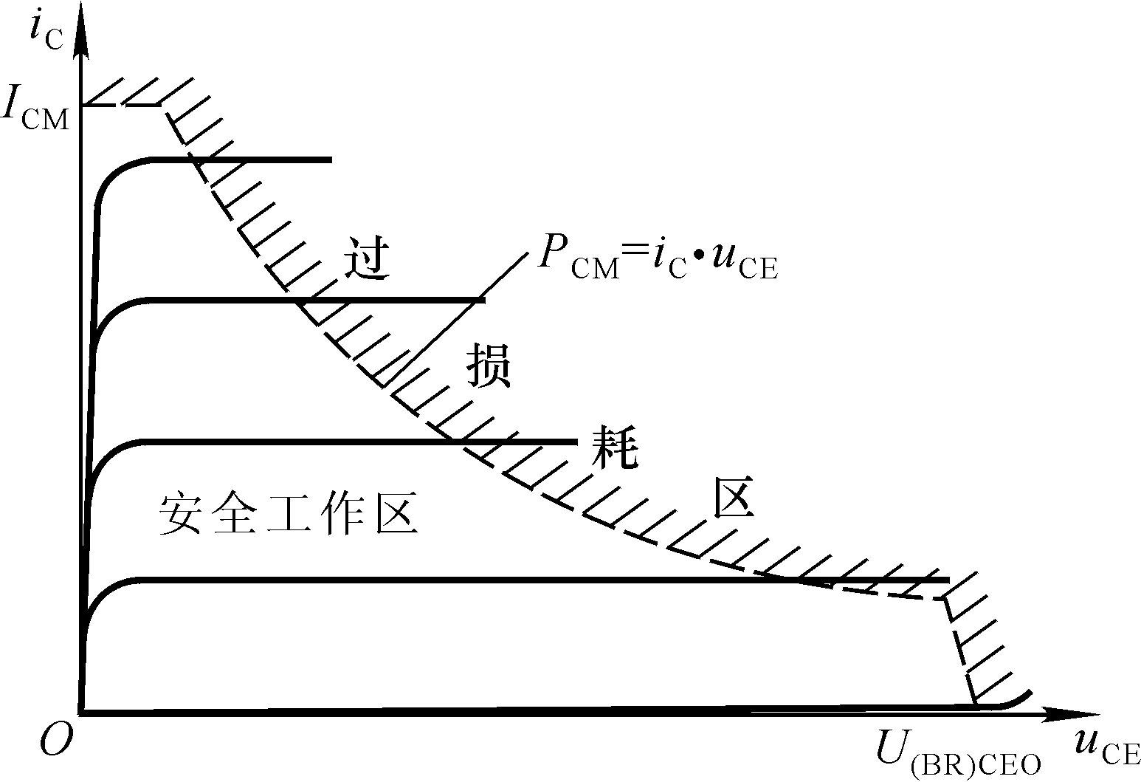
图1.3.7 晶体管的极限参数

Slide 6
三、分析方法：图解法。

Slide 7
功率放大电路的三种工作状态
(1)晶体管甲类工作状态
iC
iC
导通角360度
Q
第二章
uCE
0
t
U_{CES}
V_{cc}
0
当输入幅值过大时
Q点基本被设在AC负载线的中点上
一个T工作时, 在输入信号幅值不太大时,不产生截止或饱和失真
同时产生截止失真和饱和失真

Slide 8
(2)晶体管甲乙类工作状态
导通角在180度和360度之间
iC
iC
Q
uCE
0
t
U_{CES}
V_{cc}
0
ICQ 略大于零
一个T工作时, 容易产生截止失真
需要两个Ｔ

Slide 9
(3)晶体管乙类工作状态
导通角180度
iC
iC
Q
uCE
0
U_{CES}
V_{cc}
t
0
ICQ 等于零
一个T工作时, 肯定产生截止失真
需要两个Ｔ

Slide 10
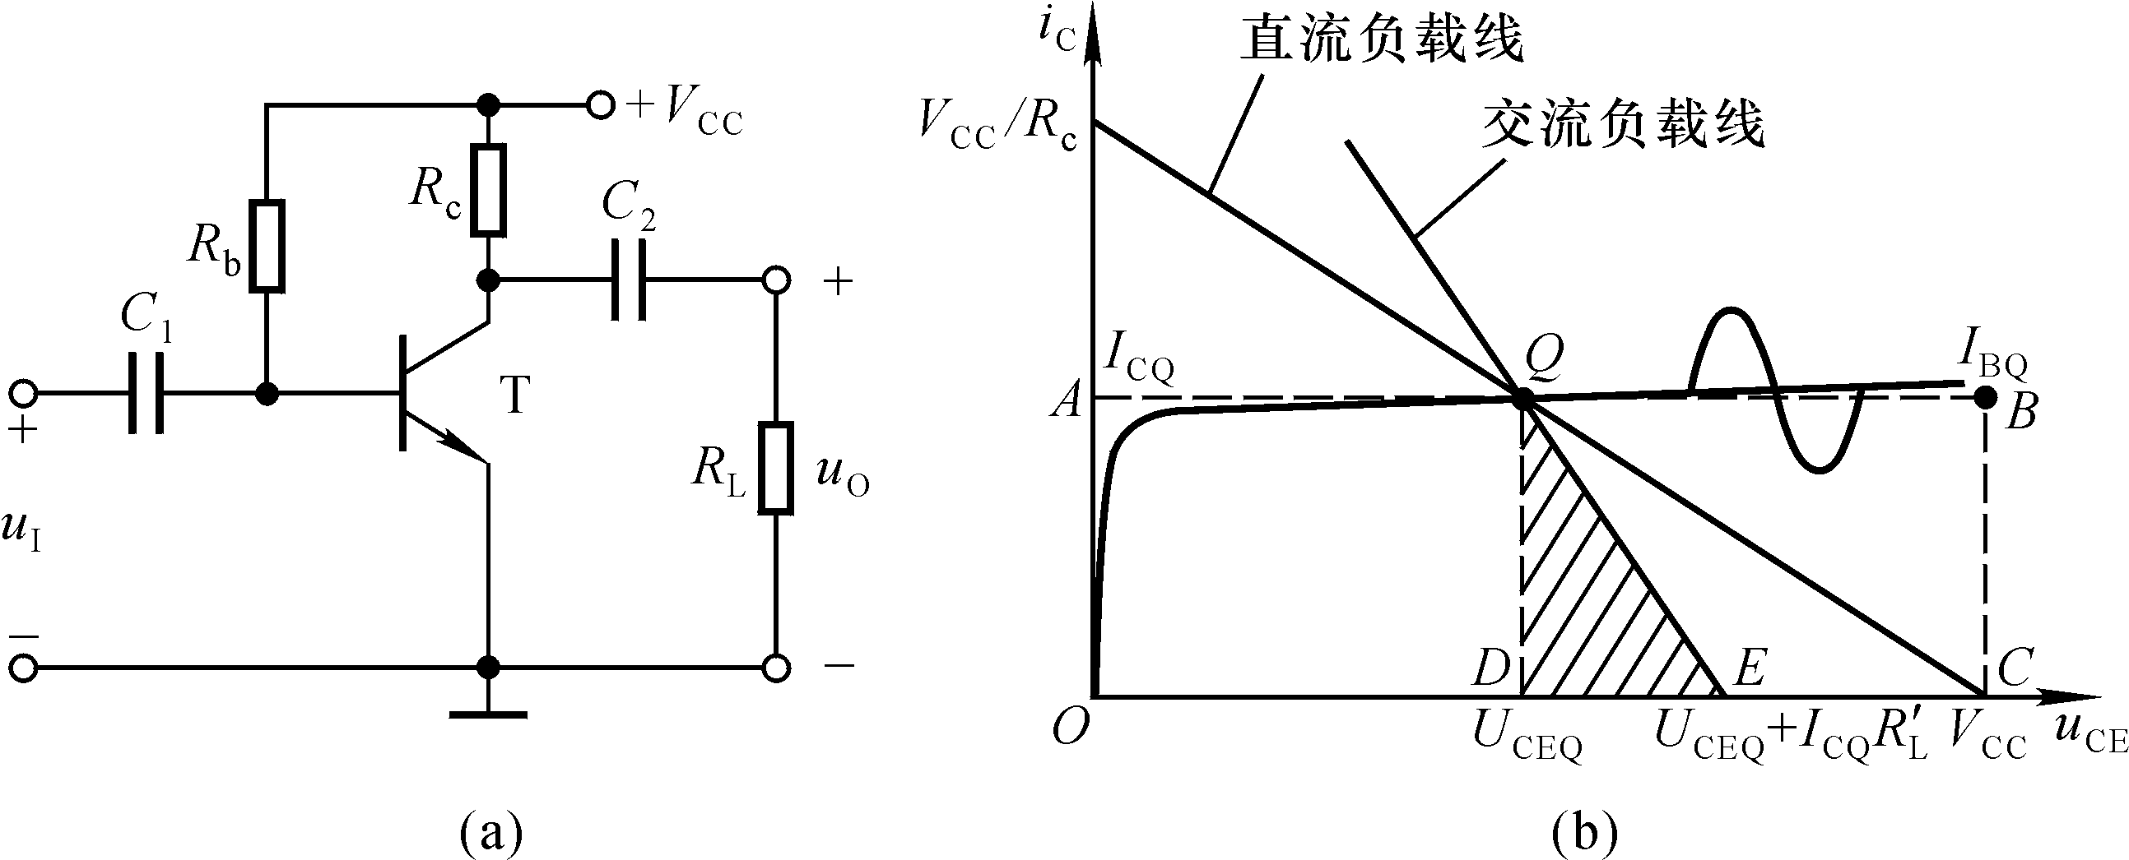
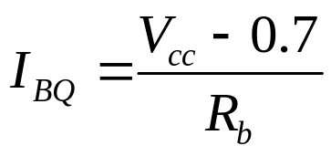


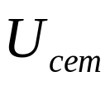

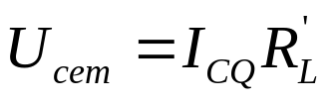
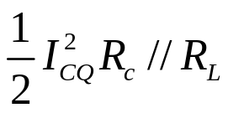



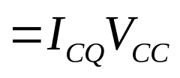

直流负载线：
交流负载线：
0
uo
扬声器RL很小，AC负载线很陡
一般先产生截止失真
Ｔ工作在甲类状态(但Q点不能放在AD负载线的中点上）
最大基本不失真集电极交流电流幅值为ICQ
最大基本不失真输出电压幅值为Ucem
上能得到的最大交流功率为:
忽略iB
直流电源提供的直流功率约为：

Slide 11
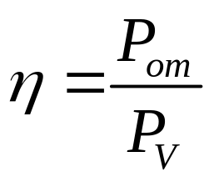
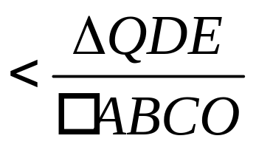
共射放大电路(第二章)也有功率输出，
但效率较低。

Slide 12
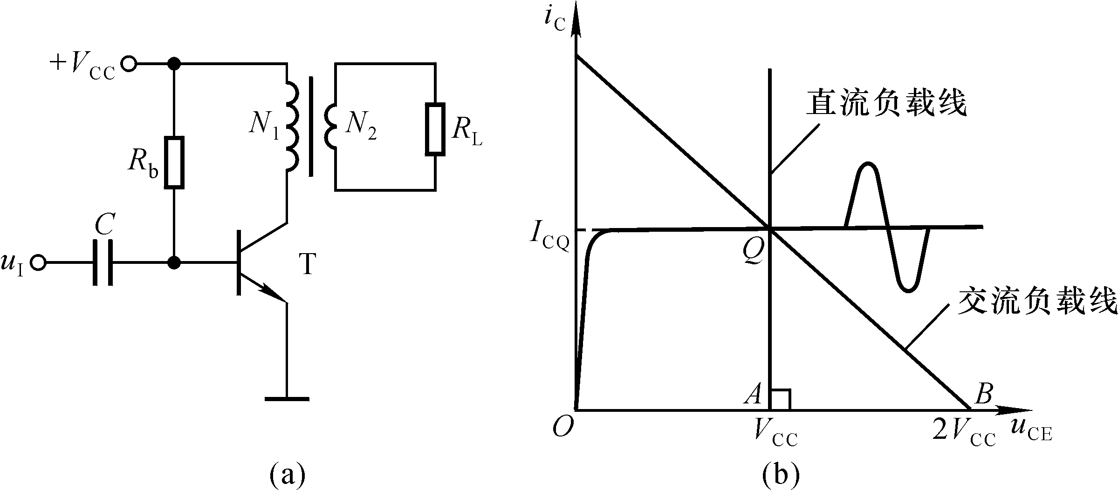

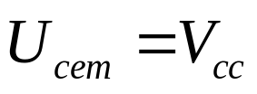

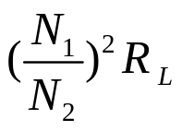
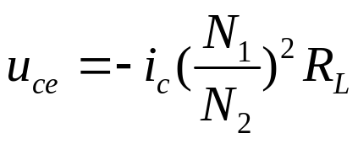



单管变压器耦合功率放大电路
无RC
Ｄ
0
uo
ic
Ｔ工作在甲类状态
uo
直流负载线：
ui
Rb
交流负载线：
如有阻抗匹配：
则交流负载线与x轴交于2VCC
忽略UCES
当输入幅值过大时
同时产生截止失真和饱和失真
Q点位于交流负载线中点

Slide 13

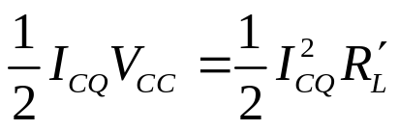


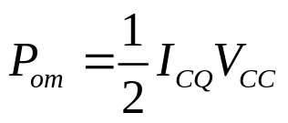

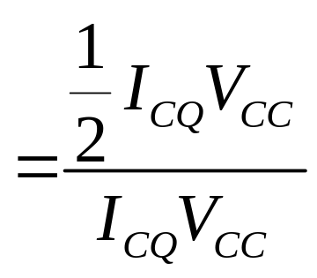
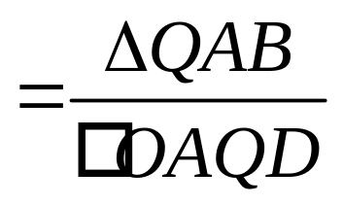

最大基本不失真集电极交流电流幅值为ICQ
最大基本不失真交流输出电压幅值为Vcc
上能得到的最大交流功率为:
直流电源提供的直流功率约为：
假设变压器耦合无损耗
即
上能得到的最大交流功率为:

Slide 14

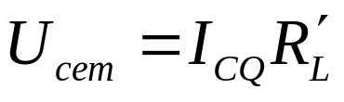
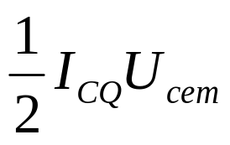

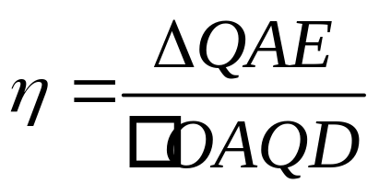

Ｄ
E
0
uo
红:先产生截止失真
最大基本不失真集电极交流电流幅值为ICQ
最大基本不失真交流输出电压幅值为Ucem
上能得到的最大交流功率为:
直流电源提供的直流功率约为：
假设变压器耦合无损耗

Slide 15

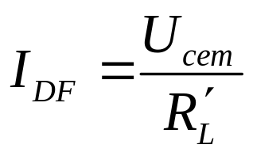
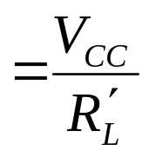
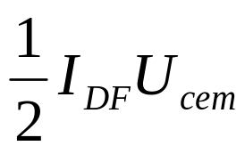

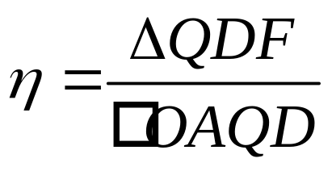
F
Ｄ
绿:先产生饱和失真
最大基本不失真交流输出电压幅值为Ucem
最大基本不失真集电极交流电流幅值为IDF
上能得到的最大交流功率为:
直流电源提供的直流功率约为：
假设变压器耦合无损耗

Slide 16
在阻抗匹配和变压器耦合无损耗的前提条件下，转换效率能达到50%
甲类工作状态下的功放，其最大转换效率为50%

Slide 17
通常采用互补(NPN,PNP)对称式功率放大电路，分为无输出电容(OCL)和有输出电容(OTL,无输出变压器)两种方式。

Slide 18
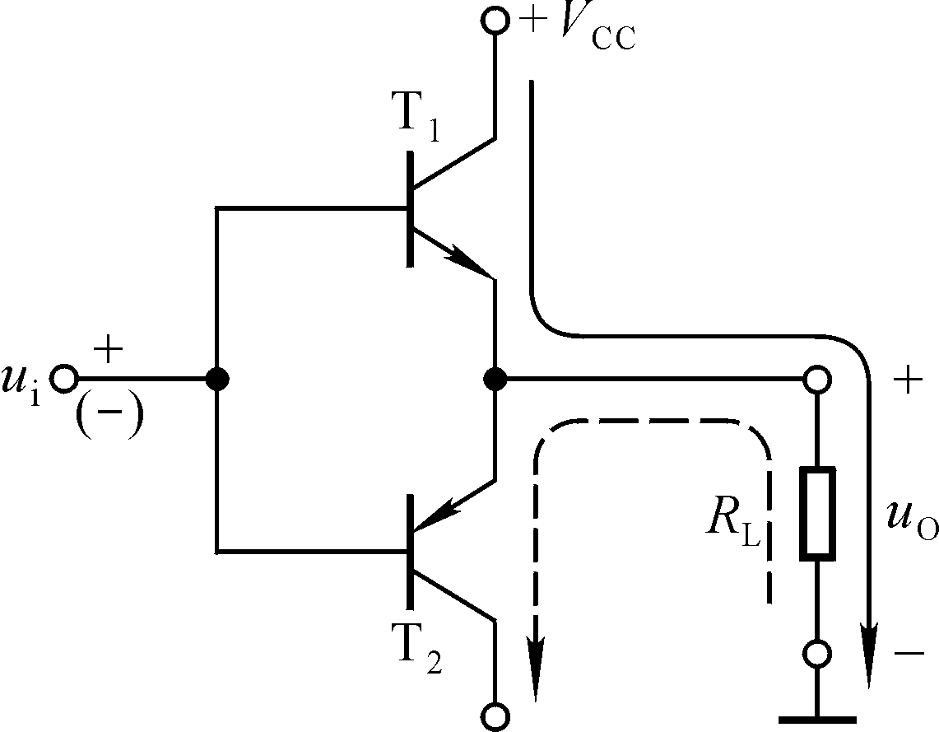
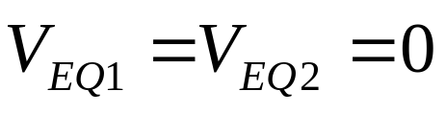
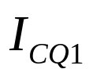
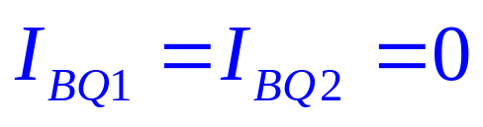
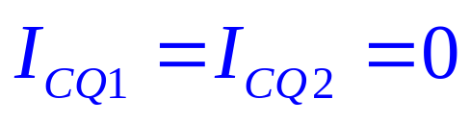


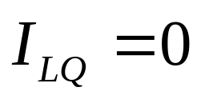
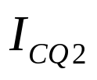

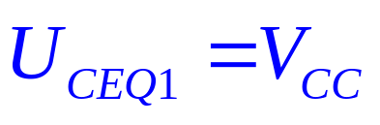
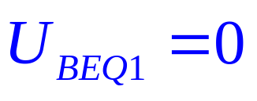

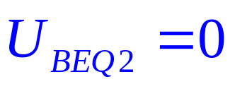
T1,T2工作在乙类状态
-VCC
OCL电路
Q1,Q2为原点输入特性曲线
Q1(Vcc,0),Q2(-Vcc,0)输出特性曲线

Slide 19

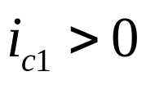
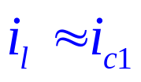
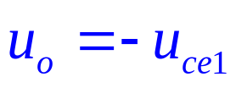
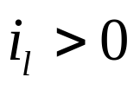
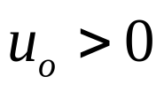
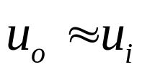

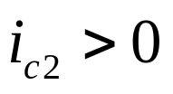
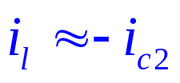
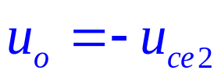
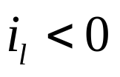
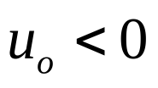



忽略开启电压
ui正半周时，T1通， T2止
uo的正半周由T1提供,正电源工作
ui负半周时，T1止， T2通
-VCC
uo的负半周由T2提供,负电源工作
OCL电路
T1的AC负载线
T2的AC负载线

Slide 20
９.2 互补对称功率放大电路
ui
9.2.1 无输出电容的互补对称
功率放大电路(OCL电路)
1. 电路组成
+
Vcc
0
t
ic1
T1
il
iL=il
ic1>0
u_{o}
B
E
u_{i}
ic1=iC1>0
RL
T2
ic2
0
t
-
Vcc
T₁、T₂均为乙类工作状态,即I_{CQ1}=ICQ2=0
ic2>0
在u_{i}正半周, T1导通, T2截止, T1的集电极电流ic1流过负载RL
在u_{i}负半周, T1截止, T2导通, T2的集电极电流ic2流过负载RL

Slide 21

















最大不失真集电极电流幅值
当输入ui幅值过大时
T1T2同时产生饱和失真(T1正半周T2负半周）
o1
o2
最大不失真输出电压幅值
o

Slide 22
9.2.2
OCL
电路的最大不失真输出功率及效率
1
(V
−
U
)
2
P
=
⋅
cc
CES1
om
2
R
L
V
2
当
V
<<
V
时
,
P
≈
cc
CES1
cc
om
2
R
L

Slide 23



产生 时
1
=
=
⋅
π
P
2
V
i
2
V
∫
I
sin
ω
td
(
ω
t
)
V
CC
C1
CC
2
π
o
cm1
2
V
I
2
Vcc(Vcc-U
)
=
cc
cm1
=
ces1
π
π
R
L
忽略UCES1

Slide 24


P
π
忽略UCES1
η
=
om
＝
=
78
.
5
%
P
4
Ｖ
乙类工作状态下的功放，其最大转换效率为78.5%

Slide 25




9.2.3
电路中晶体管的选择
OCL
忽略UCES1, UCES2
选择晶体管

Slide 26

忽略UCES1, UCES2
选择晶体管

Slide 27








设输出电压峰值
UOM
设现在T1通， T2止
T1管损耗的平均功率为：
令
得：

Slide 28






当
忽略UCES1
选择晶体管

Slide 29

9.2.1 互补输出级的基本电路及其交越失真

Slide 30



图9.2.1 交越失真的产生
Q1
Q2
两线间，T1，T2都截止

Slide 31
ui
0
t
iL
0
t
交越失真

Slide 32
2. 工作原理
静态:
调节R1或R2 ，使V_{E}=0，U_{O}=0
+
V_{CC}
R1
调节R,使VB1略大于UON
VB2略小于-UON
B₁
u_{i}
T1
U_{B1B2}=U_{R}+U_{D1}+U_{D2}>2UON
R
ICQ１ ICQ２略大于0
D₁
E
T1、T2管为甲乙类工作状态
D₂
RL
uo
B₂
注意
T2
若R、D₁、D₂中任意一个元件虚焊，则T₁、T₂管有较大的基极电流通过，从而导致T₁、T₂管有较大的集电极电流，以至于T₁、T₂管可能因功耗过大而烧坏。
R2
-V_{cc}
甲乙类OCL求Pom, PV,选晶体管与乙类OCL一样
动态: u_{r}、u_{d1}、u_{d2}很小，可忽略不计，所以u_{b1}=u_{b2}=u_{i}。

Slide 33


图9.2.3 T₁和T₂管在u_{i}作用下
输入特性中的图解分析
两线间，T1，T2都导通

Slide 34

图3.3.17 消交越失真的互补输出级
消交越失真
UBE倍增电路

Slide 35



图3.3.18 采用复合管的准互补级输出
T1,T3先饱和
当T2,T4饱和时，产生Pom

Slide 36









输出电容(OTL,无输出变压器)
T1,T2工作在乙类状态
乙类OTL电路
C作电源用

Slide 37

甲乙类OTL电路
1
(
V
/
2
−
U
)
2
P
=
cc
CES1
om
2
R
L
2
+
V_{CC}
V
cc
1
V
CC
R1
若
U
⟨⟨
,
则
P
≈
B₁
CES1
2
om
8
R
T1
L
u_{i}
V
cc
i
P
=
2
R
V
2
C1
C
+
1
π
V
CC
I
E
=
V
∫
I
sin
ω
td
(
ω
t
)
=
cm1
D1
CC
2
π
0
cm1
π
V
(
V
/
2
−
U
)
RL
uo
=
CC
CC
CES1
π
R
D2
L
B₂
V
2
T2
≈
CC
2
π
R
L
R2

Slide 38
4.2.4 具有推动级的OCL功率放大电路
该电路的电压放大倍数为：
+V_{CC}
R_{B1}
R
R_{F}
A
=
1
+
F
T₁
f
R
1
R
T₂
R₁
∝
D₁
-
A
+
B
E
+
D₂
u_{i}
u_{o}
R₂
T₃
R_{L}
R_{B2}
T₄
-V_{CC}

Slide 39
作业：
9.7-9.9, 9.11,9.13

